Slide 1
260429
정준호 교수님 개별연구
2020112008 이웅희
주제: 특정 사무프로세스 자동화를 위한 주요모듈 및 UI/UX개선연구

Slide 2
지난 발표 주요 내용 정리
04/22 중간고사 기간으로 발표 스킵

Slide 3
오늘 발표 주요 내용 (중간발표)
지금까지의 진행사항 요약
차주 진행예정 내용 확인

Slide 4
지금까지의 진행사항 요약_스펙 및 프레임워크
도커 컨테이너 기반 vllm 모델 및 postgresql DB 기동
현재 사용중인 모델: Qwen2.5-VL-3B
백엔드: express 기반 서버 / DB ORM: prisma
프론트엔드: vite+react

Slide 5
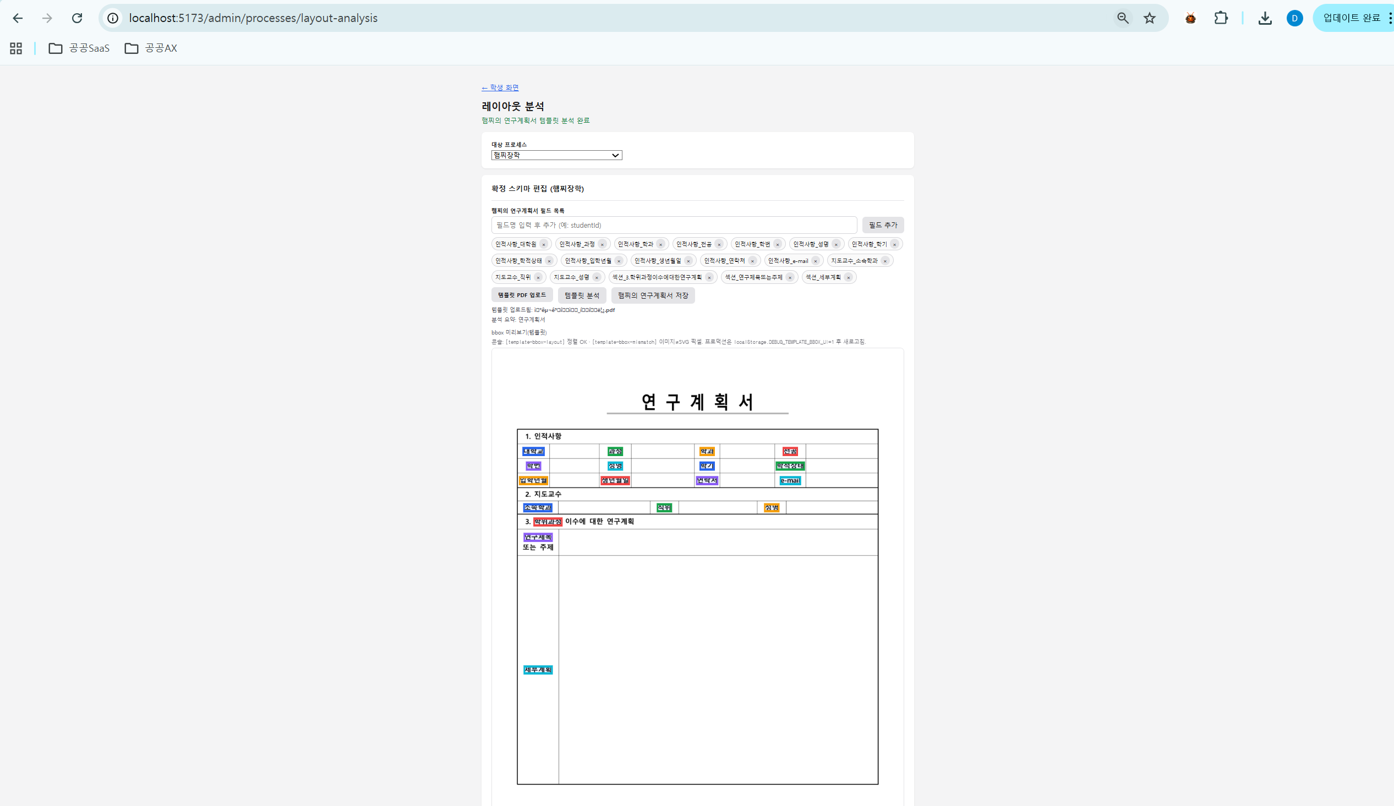
지금까지의 진행사항 요약
1. 레이아웃 분석 기능 고도화 – 스키마별 바운딩 박스 표시 UI 개발/개선

Slide 6
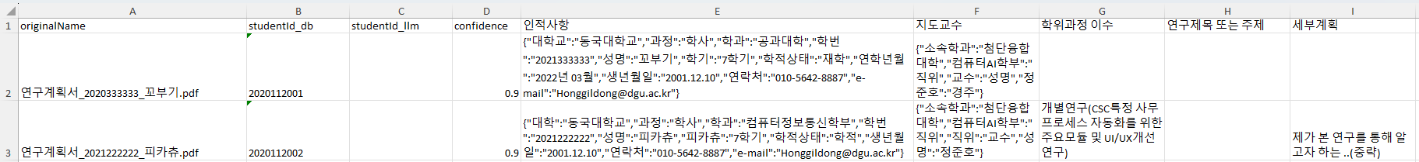
지금까지의 진행사항 요약
2. 레이아웃 분석 기능 고도화 – 스키마 분석 세부화 및 Excel Export 기능 구현
개선 전
개선 후

Slide 7
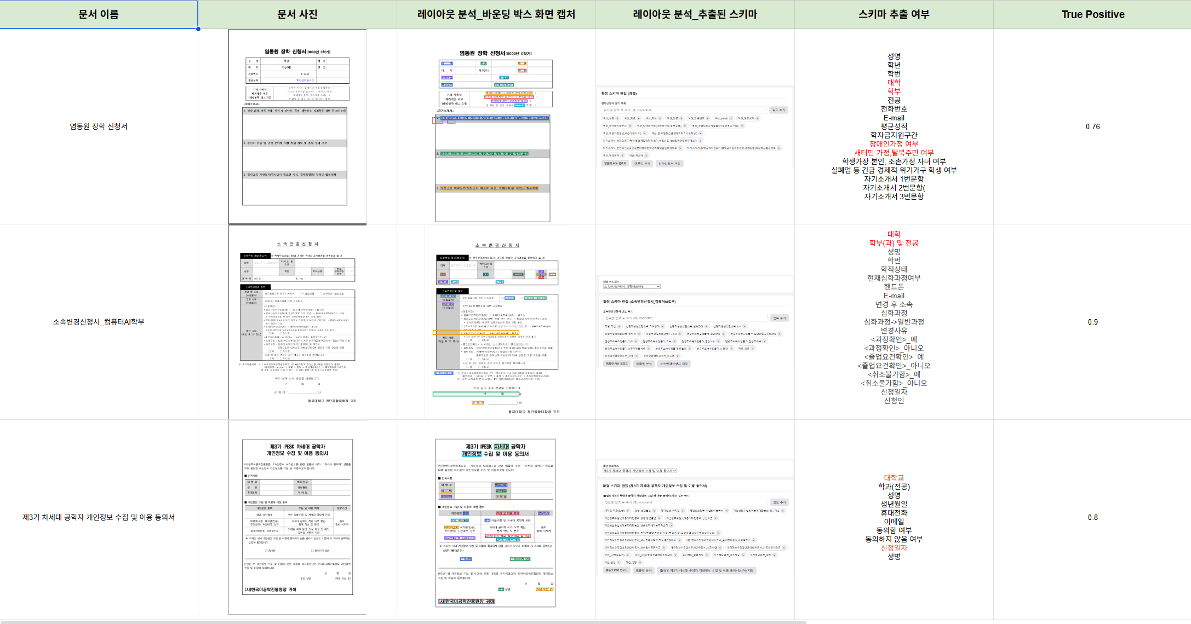
지금까지의 진행사항 요약
3. 레이아웃 분석 기능의 여러 문서에 대한 성능 테스트
테스트 시트 링크: https://docs.google.com/spreadsheets/d/1yBoW4diQyD9Mh49Cj2kNDhgqEeNOBtHlQCvD1BUuKDQ/edit?usp=sharing
기존 문서(연구계획서) 외 3종에 대해 테스트
True positive 평균 0.82로 준수함
추후보완점
TP뿐만 아니라 TN,FP,FN 값 추가 예정
버전업 될 때마다 시트를 일자 기준으로 새로 만들어 갱신 예정

Slide 8
차주 상세 계획
5월 2주차
목표:
단일 문서가 아닌, 다중 문서 업로드 프로세스에 대해서 아래 내용을 개발
여러 일반 사용자가 각자 다중 문서를 업로드할 시, 문서 내용(구조)기반 클러스터링 개발
각 클러스터(카테고리) 내에서 기존 단일 문서 방식과 같이 내용 저장 기능 개발
UI/UX 개선 적용

Slide 9
끝
감사합니다.

